Slide 1


Projet 7
Parcours: « Data Scientist »
Implémentez un modèle de scoring
Housna KOUIDRI

Slide 2
Introduction/ Problématique
Cleaning /feature engineering et exploration des données
Modélisation
Présentation du Dashboard
Plan

Slide 3
Introduction/ Problématique

Slide 4
Problématique:
Je suis Data Scientist au sein d'une société financière, nommée "Prêt à dépenser", qui propose des crédits à la consommation pour des personnes ayant peu ou pas du tout d'historique de prêt.
L’entreprise souhaite mettre en œuvre un outil de “scoring crédit” pour calculer la probabilité qu’un client rembourse son crédit, puis classifie la demande en crédit accordé ou refusé. Elle souhaite donc développer un algorithme de classification en s’appuyant sur des sources de données variées.
les chargés de relation client ont fait remonter le fait que les clients sont de plus en plus demandeurs de transparence vis-à-vis des décisions d’octroi de crédit.
Il faut donc développer un dashboard interactif pour que les chargés de relation client puissent à la fois expliquer de façon la plus transparente possible les décisions d’octroi de crédit, mais également permettre à leurs clients de disposer de leurs informations personnelles et de les explorer facilement.

Slide 5
Ma mission:
Construire un modèle de scoring qui donnera une prédiction sur la probabilité de faillite d'un client de façon automatique.
Construire un dashboard interactif à destination des gestionnaires de la relation client permettant d'interpréter les prédictions faites par le modèle, et d’améliorer la connaissance client des chargés de relation client.

Slide 6
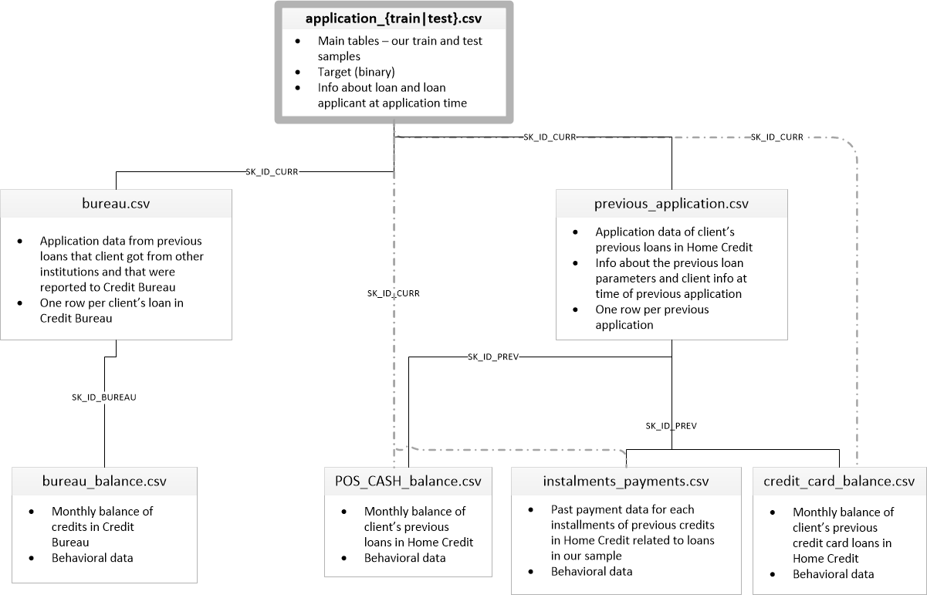
Schéma données:

Slide 7
Cleaning /feature engineering et exploration des données

Slide 8
Utiliser Kernel pour le feature engineering:
-Concaténer les différents tableaux
-Créer nouvelles colonnes
One Hot encoder pour les variables catégoriques
supprimer les lignes dont « TARGET » NAN
Cleaning /feature engineering
Imputer les données manquantes par Simple_Imputer strategy ='mean'
Supprimer les données avec plus de 60% de NAN
Corriger le type des colonnes

Slide 9
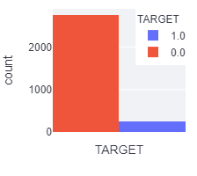
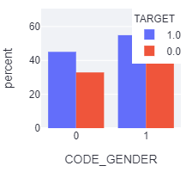
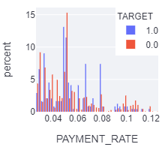
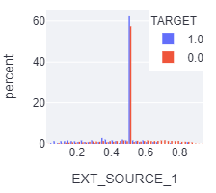
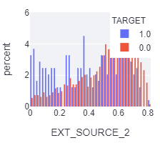
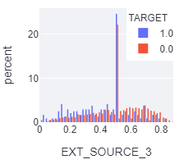
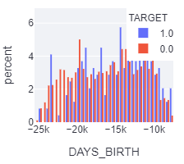
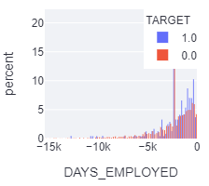
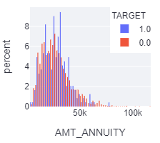
Analyse exploratoire de quelques features du test set après nettoyage

Slide 10
Modélisation

Slide 11
Méthodologie pour la Modélisation:
-Prétraitement des données
-Pour chaque prédiction détermination de la variable cible (y) et des variables (X)
Test de plusieurs modèles de machine learning en traitant les imbalances data
-Comparaison des modèles entrainés
-Optimisation des principaux hyperparamètres
Evaluation des modèles par les métriques adaptées
-Séparation du fichier data en un train-set et un test-set
(Test_size=0.3)
-Imputer les données manquantes pas Simple Imputer
-Dummy Classifier
-Decision Tree
-XGB Classifier
-Random Forest
- Balanced Random Forest
Appliquer une Grid-searchCV sur le modèle le plus performant / optimiser ses hyperparamètres
Accuracy
Precision
Recall
AUC
F1_score

Slide 12
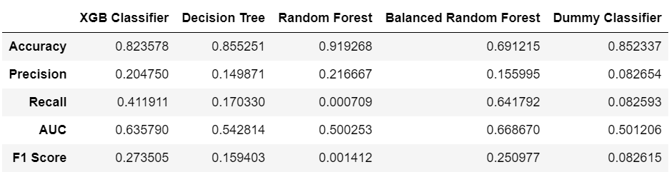
Tester plusieurs modèles d’apprentissage supervisé (dont une baseline: dummy classifier)
Comparer leurs métriques
Choisir le modèle le plus performant
Tableau récapitulatif des résultats obtenus:
Les meilleurs résultats sont obtenus par le modèle:
Balanced Random Forest

Slide 13
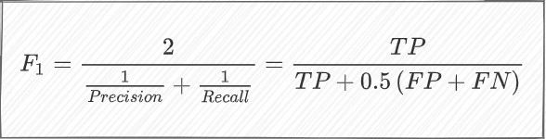
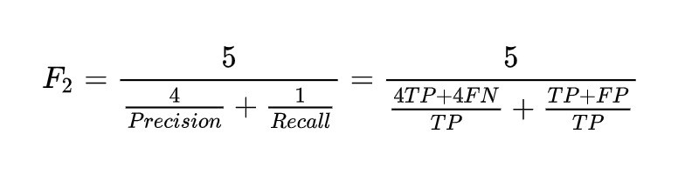
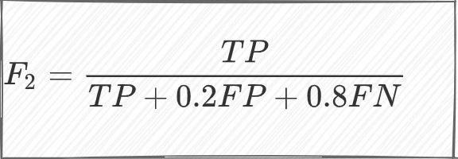
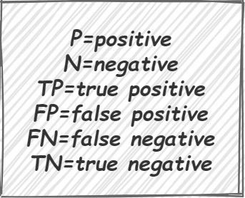
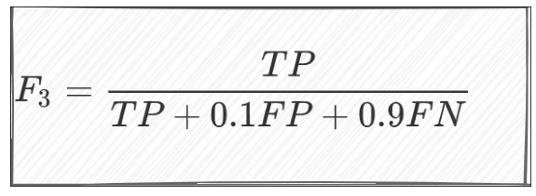
Fonction coût:
Fbeta_score avec beta = 3
Un faux négatif est environ 10 fois plus coûteux qu’un faux positif.

Slide 14
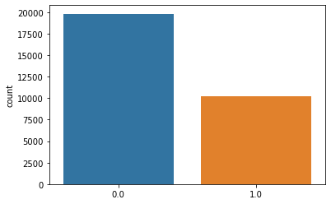
Optimisation du modèle Balanced Random Forest
Hyperparamètres à optimiser:
n_estimators :nombre d'arbres de décision fixé à n=1000
min_samples_split: nombres d'individus minimum pour que puisse avoir la séparation d'un noeud.
min_samples_leaf: nombre de feuilles minimales dans un noeud
max_features: nombre de features observées pour chaque arbre
bootstrap: définit si chaque bootstrap se fait sur tout le jeu de donnée ou juste une partie
Algorithme final:
BalancedRandomForestClassifier(bootstrap=False, min_samples_leaf=5,
n_estimators=1000, n_jobs=-1, random_state=12)

Slide 15
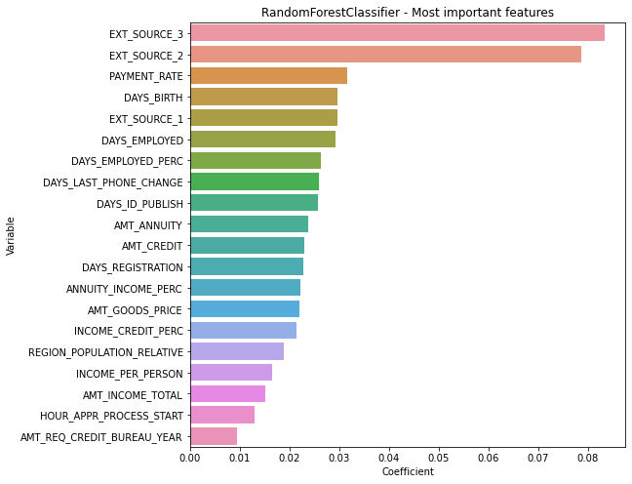
Feature importance Globale

Slide 16
Création du Dashboard:
Streamlit
Déploiement de l’application:
Heroku

Slide 17
Dashboard

